Slide 1
Bölümün Amacı
Programlama dillerinde sözdizim ve anlam kavramları,
Soyut sözdizim, metinsel sözdizim ve gramer kavramları,
Ayrıştırma ağaçlarının ve türetmelerin oluşturulması,
Sözdizim tanımlanması için kullanılan BNF metadili,
Anlam tanımlamada ve dilin standartlaştırılması

Slide 2
GİRİŞ
Yazılan bir programın o dile ait olup olmadığını belirleyen kurallar, sözdizim (syntax) ve anlam (semantics) olarak ikiye ayrılabilir.
Bir programın begin ile başlayıp end ile bitmesi, her deyimin sonunda noktalı virgül bulunması (sözdizim kuralları), bir değişkenin kullanılmadan önce tanımlanması (anlam kuralı) gibi.

Slide 3
Bir dilin sözdizimini anlatmak amacıyla kullanılan bir araç vardır. BNF (Backus-Naur Form) metadili böyle bir araçtır.
Anlam tanımlama için böyle bir dil yoktur.

Slide 4
SOYUT SÖZDİZİM
Bir dilde bulunan her yapıdaki anlamlı bileşenler o dilin soyut sözdizimi, tanımlar.
+ab prefix ifadesi,
a+b infix ifadesi,
ab+ postfix ifadelerindeki + işlemcisi ve a ve b alt-ifadelerinden oluşan aynı anlamlı bileşenleri içermektedir.

Slide 5
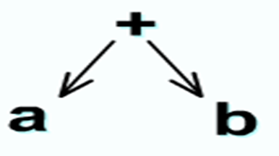
Bu nedenle ağaç olarak üçünün de gösterimi yandaki şekildeki gibidir.

Slide 6
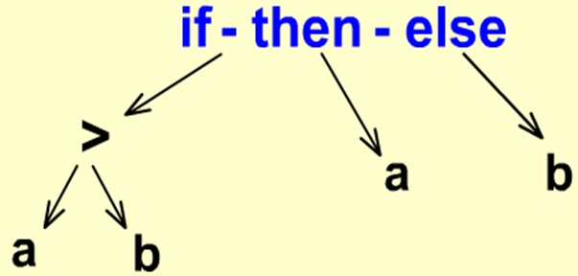
if a > b then a else b

Slide 7
METİNSEL SÖZDİZİM
Dil,bir alfabedeki karakter dizilerinden oluşurlar.
Dildeki karakter dizileri cümle veya deyim oluşturur.
Sözdizim kuralları: Hangi karakter dizilerinin o dilin alfabesinden ve o dile ait olduğunu belirlerler.
Diller sözdizimsel olarak basittir.

Slide 8
SÖZDİZİM (devam)
Lexeme:Bir programlama dilindeki en düşük düzeyli sözdizimsel birimlerdir.
Programlar, karakterler yerine lexeme'ler dizisi olarak düşünülebilir.
Token :Bir dildeki lexeme'lerin gruplanması oluşan sınıflardır.

Slide 9
Dilinin metinsel sözdizimi, token'lar dizisidir.
Örneğin bir tanımlayıcı (identifier); ortalama veya ogrenci gibi lexeme'leri olabilen bir token'dır.
Bir token'ın sadece tek bir olası lexeme'i olabiliri.
Örneğin, çarpma_işlemcisi denilen aritmetik işlemci “*" sembolü için, tek bir olası lexeme vardır.
Boşluk (space), ara (tab) veya yeni satır karakterleri, token'lar arasına yerleştirilmesi programın anlamına etkisi yoktur.

Slide 10
character stream
v
a
l
=
1
0
*
v
a
l
+
i
lexical analysis (scanning)
token stream
1
(ident)
"val"
3
(assign)
-
2
(number)
10
4
(times)
-
1
(ident)
"val"
5
(plus)
-
1
(ident)
"i"
token number
token value

Slide 11
PROGRAMLAMA DİLLERİNDE GRAMER
Bir programlama dilinin metinsel (somut) sözdizimini açıklamak için Gramer, kullanılır.
Gramerler, anahtar kelimelerin (keywords) ve noktalama işaretlerinin yerleri; deyim listelerinin nasıl oluşturulacağını belirleyen bir dizi kuraldan oluşur.

Slide 12
character stream
v
a
l
=
1
0
*
v
a
l
+
i
lexical analysis (scanning)
token stream
1
(ident)
"val"
3
(assign)
-
2
(number)
10
4
(times)
-
1
(ident)
"val"
5
(plus)
-
1
(ident)
"i"
token number
token value
syntax analysis (parsing)
Statement
syntax tree
Expression
Term
ident = number * ident + ident

Slide 13
Grammar Nedir?
Example
Statement = "if" "(" Condition ")" Statement ["else" Statement].
4 bileşenden oluşur
terminal symbols
atomik
"if", ">=", ident, number, ...
nonterminal symbols
Sözdizim değişkenleri
Statement, Expr, Type, ...
productions
Nonterminallerin çözümü
Statement = Designator "=" Expr ";".
Designator = ident ["." ident].
...
start symbol
Başlangıç nonterminali
begin

Slide 14
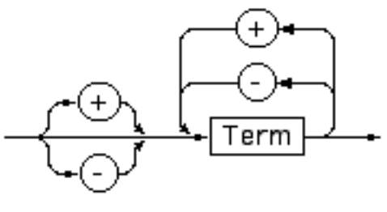
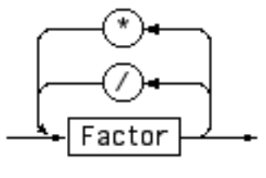
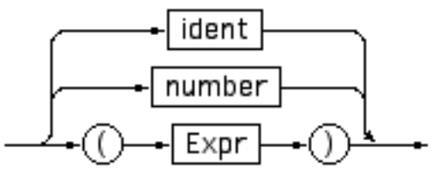
Arithmetik İfadelerin Grameri
Productions
Expr = [ "+" | "-" ] Term { ( "+" | "-" ) Term }.
Term = Factor { ( "*" | "/" ) Factor }.
Factor = ident | number | "(" Expr ")".
Expr
Terminal symbols
simple TS:
terminal classes:
"+", "-", "*", "/", "(", ")"
(just 1 instance)
ident, number
(multiple instances)
Term
Factor
Nonterminal symbols
Expr, Term, Factor
Start symbol
Expr

Slide 15
Backus-Naur Form (BNF)-CFG
  CFG
    expression → identifier | number | - expression
    | ( expression )
    | expression operator expression
    operator → + | - | * | /
  BNF
    ⟨expression⟩ → ⟨identifier⟩ | ⟨number⟩ | - ⟨expression⟩
    | ( ⟨expression⟩ )
    | ⟨expression⟩ ⟨operator⟩ ⟨expression⟩
    ⟨operator⟩ → + | - | * | /

Slide 16
EBNF Notation
Extended Backus-Naur form
John Backus: developed the first Fortran compiler
Peter Naur: edited the Algol60 report
symbol
meaning
examples
string
name
=
.
"=", "while"
ident, Statement
A = b c d .
|
(...)
[...]
{...}
separates alternatives
groups alternatives
optional part
repetitive part
a | b | c  a or b or c
a ( b | c )  ab | ac
[ a ] b  ab | b
{ a } b  b | ab | aab | aaab | ...

Slide 17
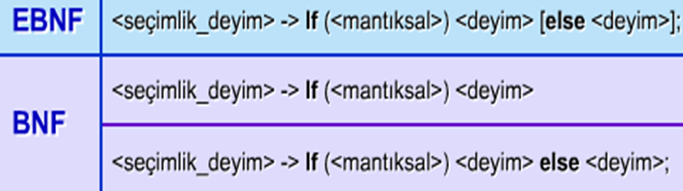

Slide 18
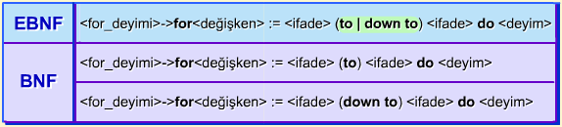
Değiştirme (alternation) |

Slide 19
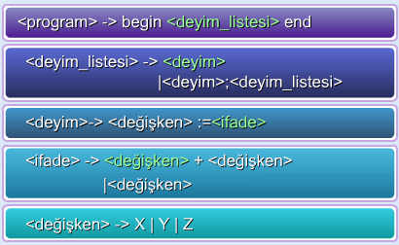
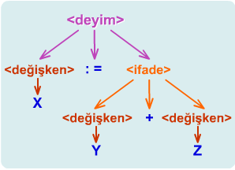
Gramerler ve Türetimler

Slide 20
Örnek
    expression → identifier | number | - expression
    | ( expression )
    | expression operator expression
    operator → + | - | * | /
    slope * x + intercept ifadesini türetelim.

Slide 21
slope * x + intercept
    expression ⇒ expression operator expression
    ⇒ expression operator intercept
    ⇒ expression + intercept
    ⇒ expression operator expression + intercept
    ⇒ expression operator x + intercept
    ⇒ expression * x + intercept
    ⇒ slope * x + intercept
    expression ⇒* slope * x + intercept
Notes:
⇒ metasymbol: replacement of some non-terminal
Result: yield of derivation
Right-most derivation

Slide 22
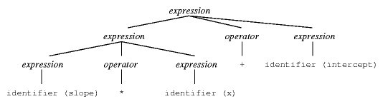
Ayrıştırma Ağacı(Parse Trees)
Türetimin grafik gösterimi
Notes:
Right-most derivation

Slide 23
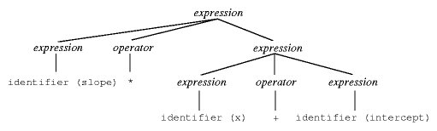
Belirsiz Gramer
Bir gramerde aynı ifade için alternatif ayrıştırma ağacı bulunuyorsa bu gramer belirsizdir (ambiguous)
Notes:
Left-most derivation

Slide 24
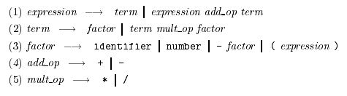
Belirsizlik kaldırılmalıdır.
10 – 4 – 3 ==== (10 – 4) – 3
    3 + 4 * 5 ==== 3 + (4 * 5)

Slide 25
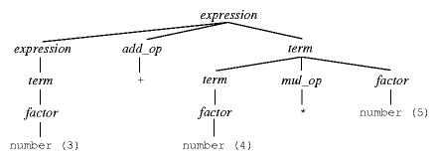
3 + 4 * 5 için Parse ağacı

Slide 26
Operator Priority
Expr = [ "+" | "-" ] Term { ( "+" | "-" ) Term }.
Term = Factor { ( "*" | "/" ) Factor }.
Factor = ident | number | "(" Expr ")".
input: - a * 3 + b / 4 - c
⇒
- ident * number + ident / number - ident
⇒
- Factor * Factor + Factor / Factor - Factor
Expr = Term { ( "+" | "-" ) Term }.
Term = Factor { ( "*" | "/" ) Factor }.
Factor = [ "+" | "-" ] ( ident | number | "(" Expr ")" ).

Slide 27
Sözdizim Grafikleri
BNF ve EBNF'teki kurallar, ayrıştırma ağacı dışında sözdizim grafikleri (syntax graphs) ile de gösterilebilir. Sözdizim grafikleri, ilk olarak Pascal'ın gramerini açıklamak için kullanılmıştır.

Slide 28
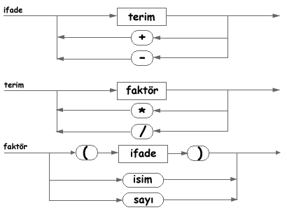

Slide 29
ANLAMSAL TANIMLANMA
Bir programlama dilinin anlam (semantic) kuralları, bir dilde sözdizimsel olarak geçerli olan herhangi bir programın anlamını belirler.

Slide 30
Anlam tanımlama
Anlamsal tanımlama için varolan yöntemler oldukça karmaşıktır ve hiçbir yöntem sözdizim tanımlamak için kullanılan BNF metadili gibi yaygın kullanıma ulaşmamıştır.

Slide 31
Anlam tanımlama
Anlam tanımlama için, dil yapılarının Türkçe gibi bir doğal dilde açıklanması sağlanır. Ancak doğal dil kullanılarak yapılan açıklamalar, açık ve kesin olmaz.

Slide 32
Durağan Anlam Kuralları
Dinamik anlam Kuralları

Slide 33
PROGRAMLAMA DİLLERİNİN STANDARTLAŞTIRILMASI
Dilin sözdizimi ve anlamı tam ve açık olarak tanımlanmalı ve dil standardı oluşturulmalıdır.
Bir dil standardı, dil tasarımcısı, dil tasarımını destekleyen kuruluş veya Amerika Birleşik Devletleri'nde American National Standards Institute (ANSI) yada International Standards Organization (ISO) tarafından gerçekleştirilebilir gibi bir kuruluş tarafından tanımlanabilir.

Slide 34
Bölüm Özeti
Metinsel Sözdizim
Gramer, BNF, EBNF
Türetim ve türetme ağaçları
Belirsizlik
Belirsizliğin kaldırılması

Slide 35
Kaynaklar:
Programmnig Languages:Concepts&Constructs, Second Edition,Ravi Sethi.
Concept og Programming Languages, Fourth Edition, Robert W. Sebesta.

